Slide 1
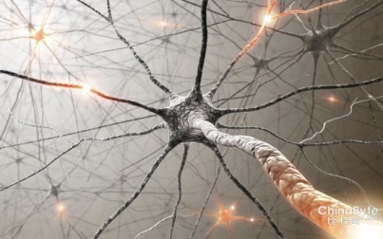
兴奋的传播

Slide 2
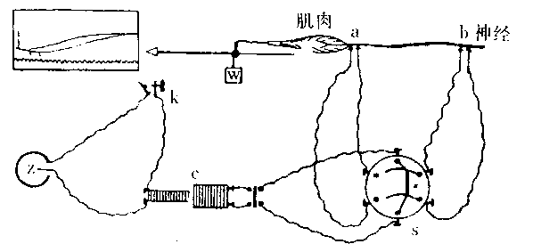
关于神经冲动传播速度的研究
1844 Muller认为神经传导速度不可测,接近光速
1850 Helmholtz用记纹鼓实验测定神经传导速度
（赫姆霍兹,德国物理学家。最著名的是发现能量守恒定律。1838-1843年在柏林威廉医学院学习。
1855年任波恩大学解剖学和生理学教授。1871年任柏林大学物理学教授。）

Slide 3
动作电位传导速度的测量
v = ΔD / Δ t
伪迹
双相动作电位
潜伏期
单相动作电位
刺激
ΔD
X

Slide 4
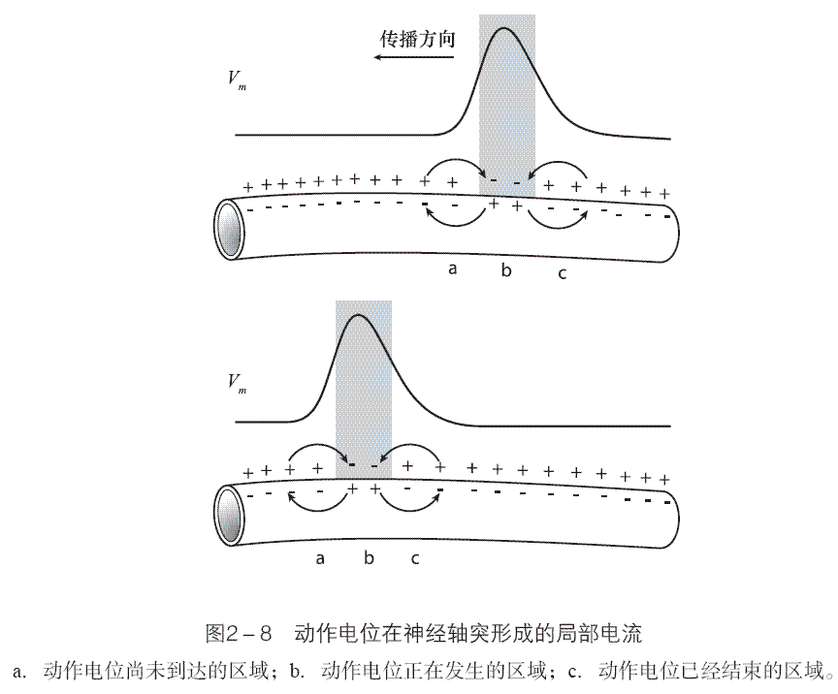
动作电位的传导机制
局部电流引发邻区去极化
达到阈值
钠通道、钾通道相继激活
邻区产生动作电位
是否可往回传？

Slide 5
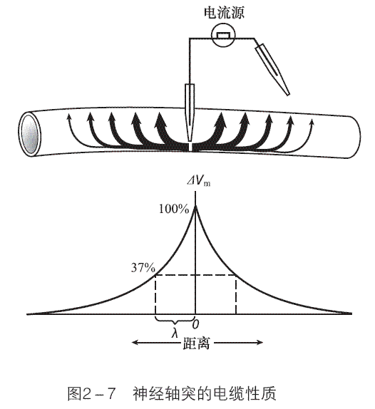
轴突的等效电路
细胞外 1μF/cm²
细胞内
膜电容C
膜电阻率R_{m}
轴向电阻率R_{L}

Slide 6
轴突的电缆性质与动作电位的传导
U(x) = U₀ exp (-x/λ)
长度常数 λ = √ R_{m} / R_{l}
传导速度
v ∝ λ

Slide 7
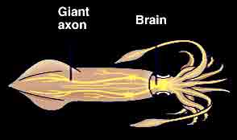
提高传导速度的策略：
R_{l}
R_{m}

Slide 8
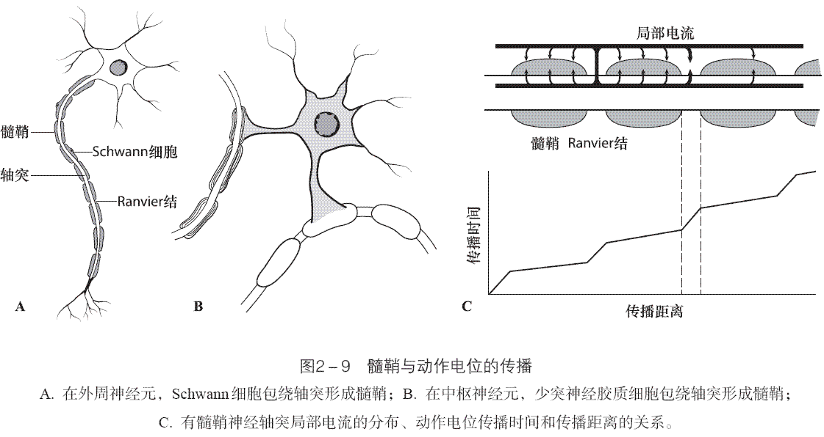
髓鞘与跳跃传导
神经髓鞘 使 R_{m}↑，λ ↑ ， ∴ v ↑
朗飞氏结

Slide 9
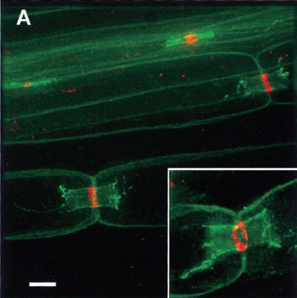
髓鞘与跳跃传导
神经髓鞘 使 R_{m}↑，λ ↑ ， ∴ v ↑
钠通道免疫组化

Slide 10
动作电位特点
全或无
可传播
不衰减
不应期

Slide 11
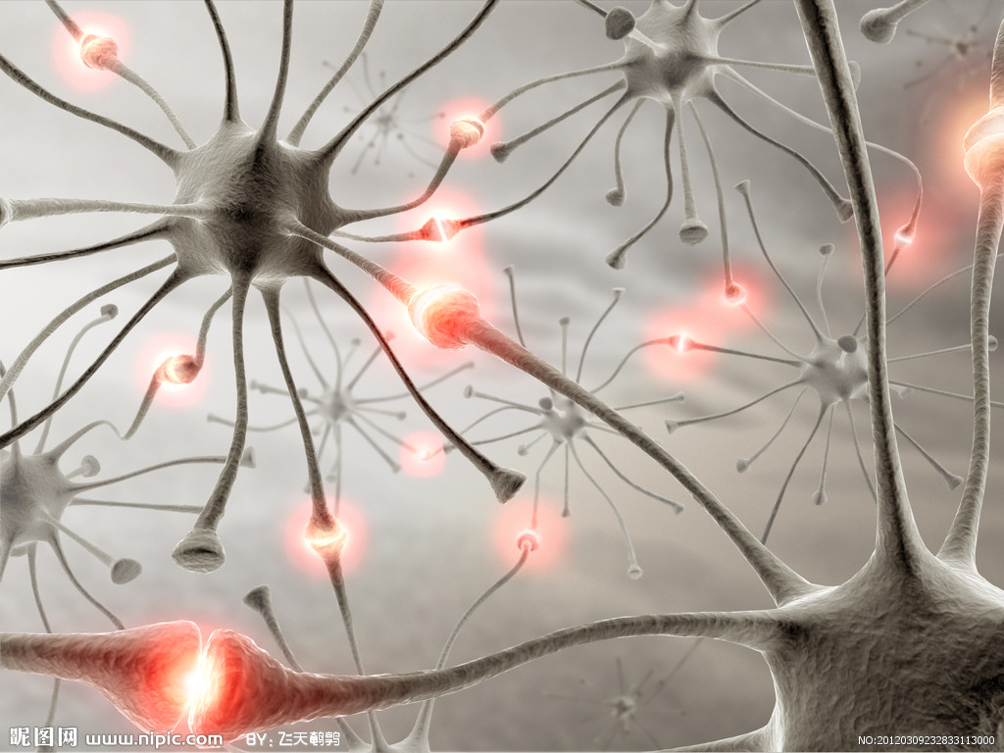
细胞间信号传递
的一般原理

Slide 12
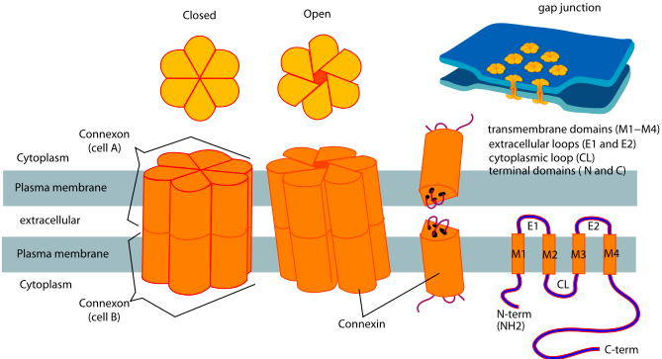
结构基础
上游过程
媒介
下游过程
电传递
间隙连接
细胞
之间
信息
传递
化学
传递
(Wikipedia)

Slide 13
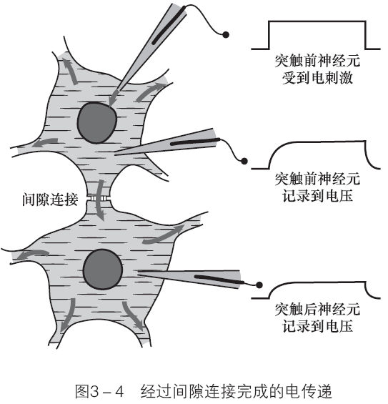
结构基础
上游过程
媒介
下游过程
电传递
间隙连接
局部
电流
兴奋
兴奋
细胞
之间
信息
传递
电突触：
广泛存在于神经细胞间、胶质细胞间、心肌细胞间、平滑肌细胞间等。
化学
传递
电传递的特点：
双向
快速
较少受到内环境影响

Slide 14
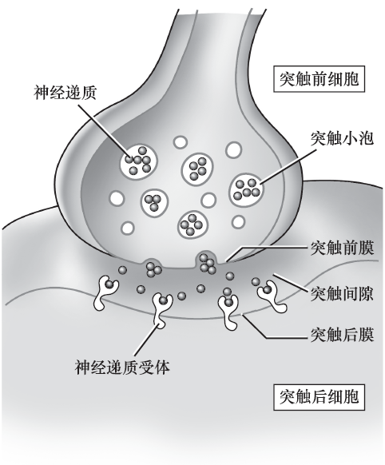
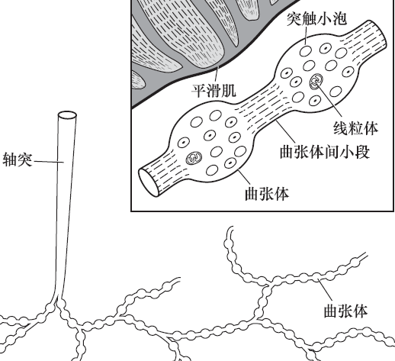
结构基础
上游过程
媒介
下游过程
电传递
缝隙连接
局部
电流
兴奋
兴奋
细胞
之间
信息
传递
定向突触传递
(特异、封闭)
突触
(终板)
非定向
突触传递
(局部、开放)
曲张体
＋靶细胞
化学
传递
化学传递的特点：
单向
有（突触）延搁
可塑性、可调控性强

Slide 15
结构基础
上游过程
媒介
下游过程
电传递
缝隙连接
局部
电流
兴奋
兴奋
细胞
之间
信息
传递
定向突触传递
(特异、封闭)
突触
(终板)
兴奋
配体与受体结合
灭活
机制
突触
传递
(神经
调节)
递质
钙
通道
激活
受体激活
非定向
突触传递
(局部、开放)
曲张体
＋靶细胞
G蛋白
耦联
酶
促
降
解
通道
酶耦联
重
吸
收
化学
传递
旁分泌
(入组织液)
第二
信使
内分泌
(体液
调节)
Ca²⁺
突触后电流
分泌细胞
＋靶细胞
激素
远距分泌
(入血液)
囊泡释放
兴奋 抑制
调控
靶过程

Slide 16
作业：
轴突的电缆性质与动作电位的传导
U(x) = U₀ exp (-x/λ) 长度常数 λ = √ R_{m} / R_{l}
【如何导出？】

